Slide 1
数论选讲2

Slide 2
杜教筛
/01

Slide 3
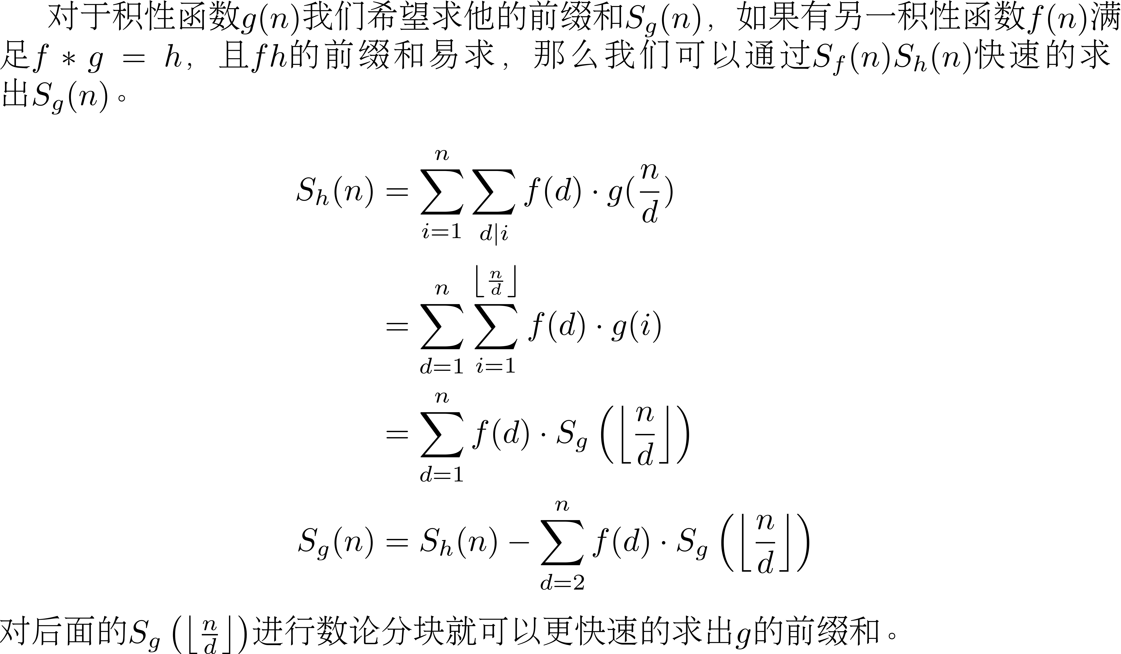
杜教筛

Slide 4
杜教筛

Slide 5
贝尔级数

Slide 6
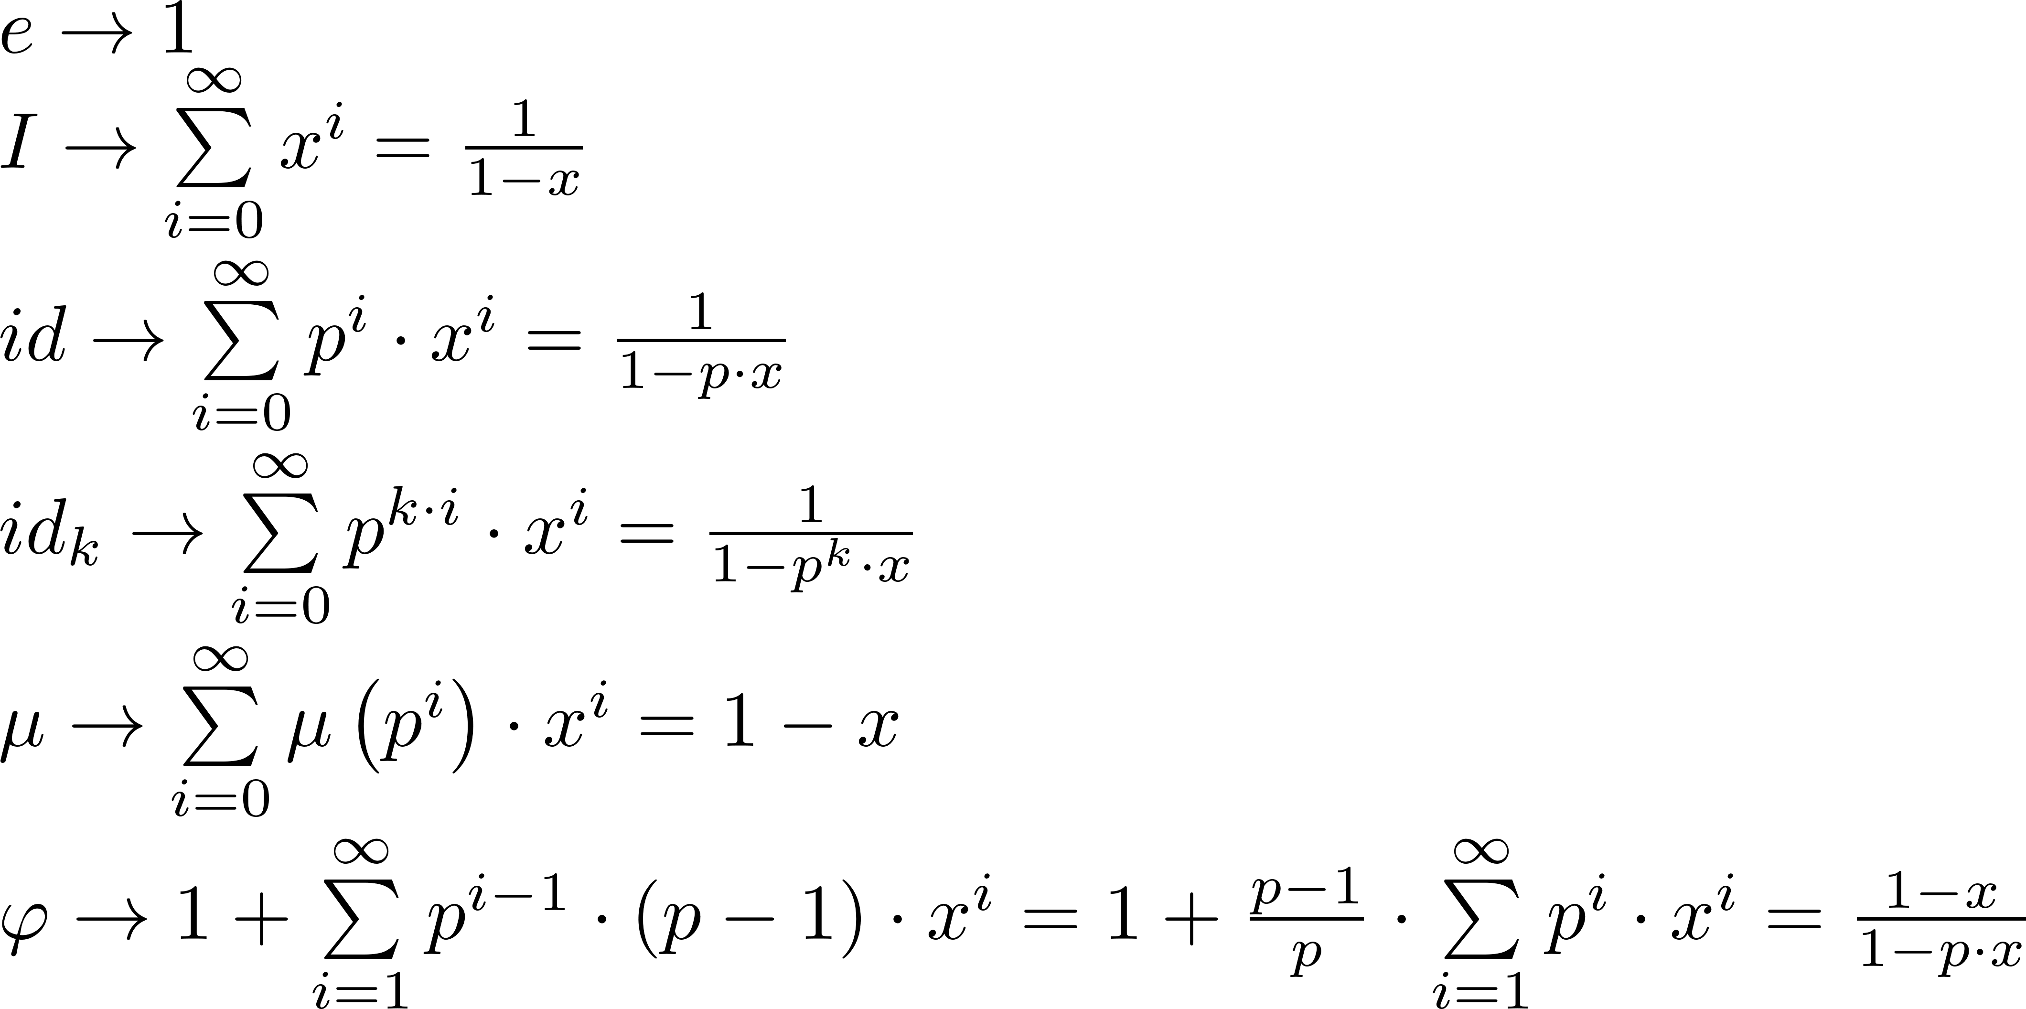
贝尔级数
一些常见积性函数的贝尔级数：

Slide 7
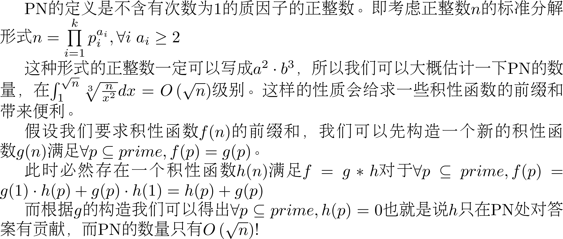
Powerful Number

Slide 8
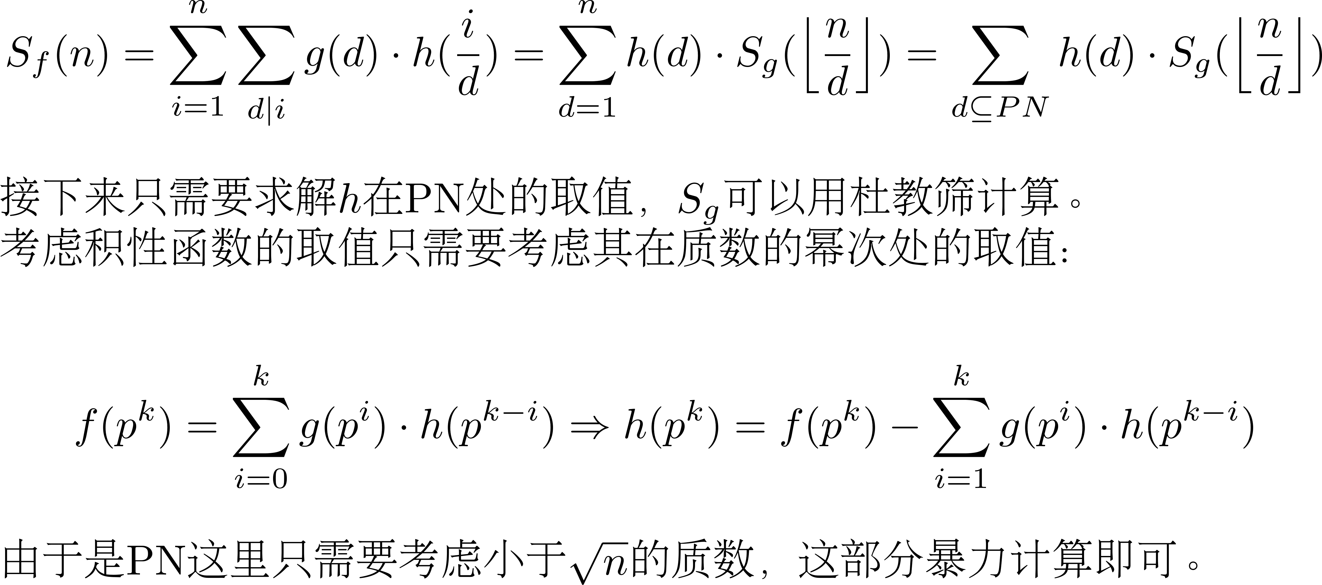
Powerful Number

Slide 9
例1 P5325 【模板】Min_25筛

Slide 10
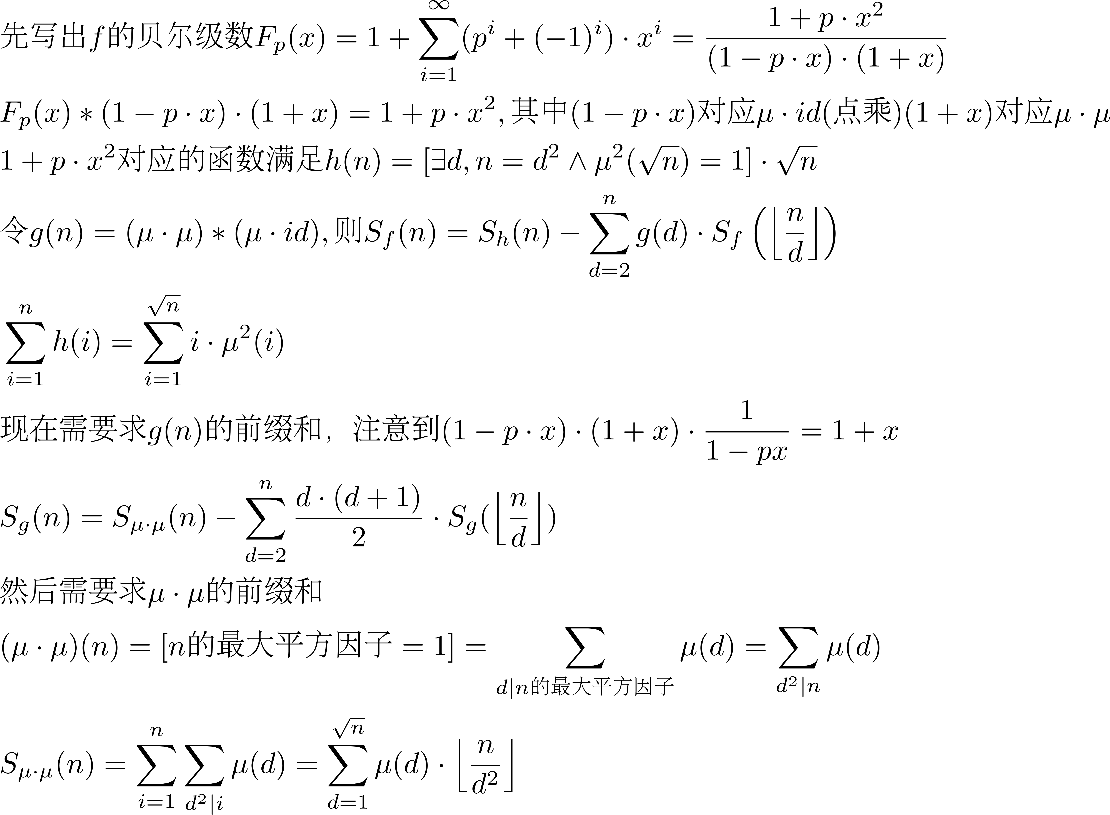
例2

Slide 11
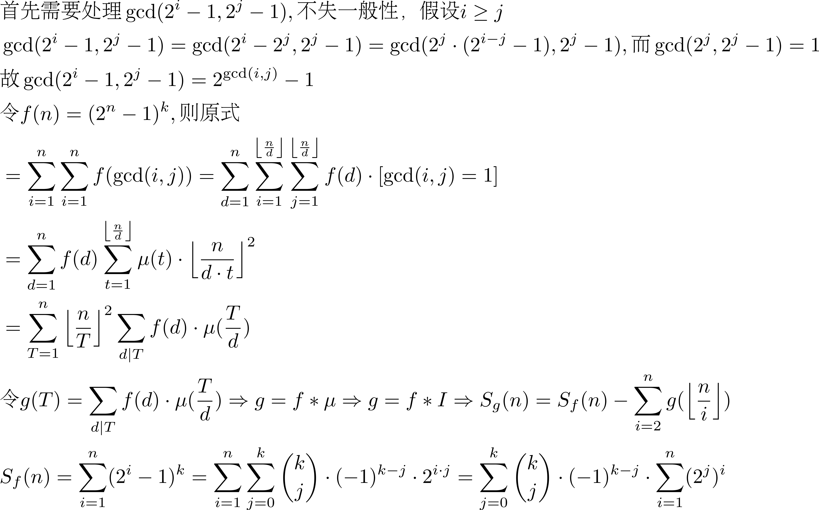
例3 2023“钉耙编程”中国大学生算法设计超级联赛（5）T2

Slide 12
例3 2023“钉耙编程”中国大学生算法设计超级联赛（5）T2

Slide 13
例4 P6860 象棋与马

Slide 14
Min_25筛
/02

Slide 15
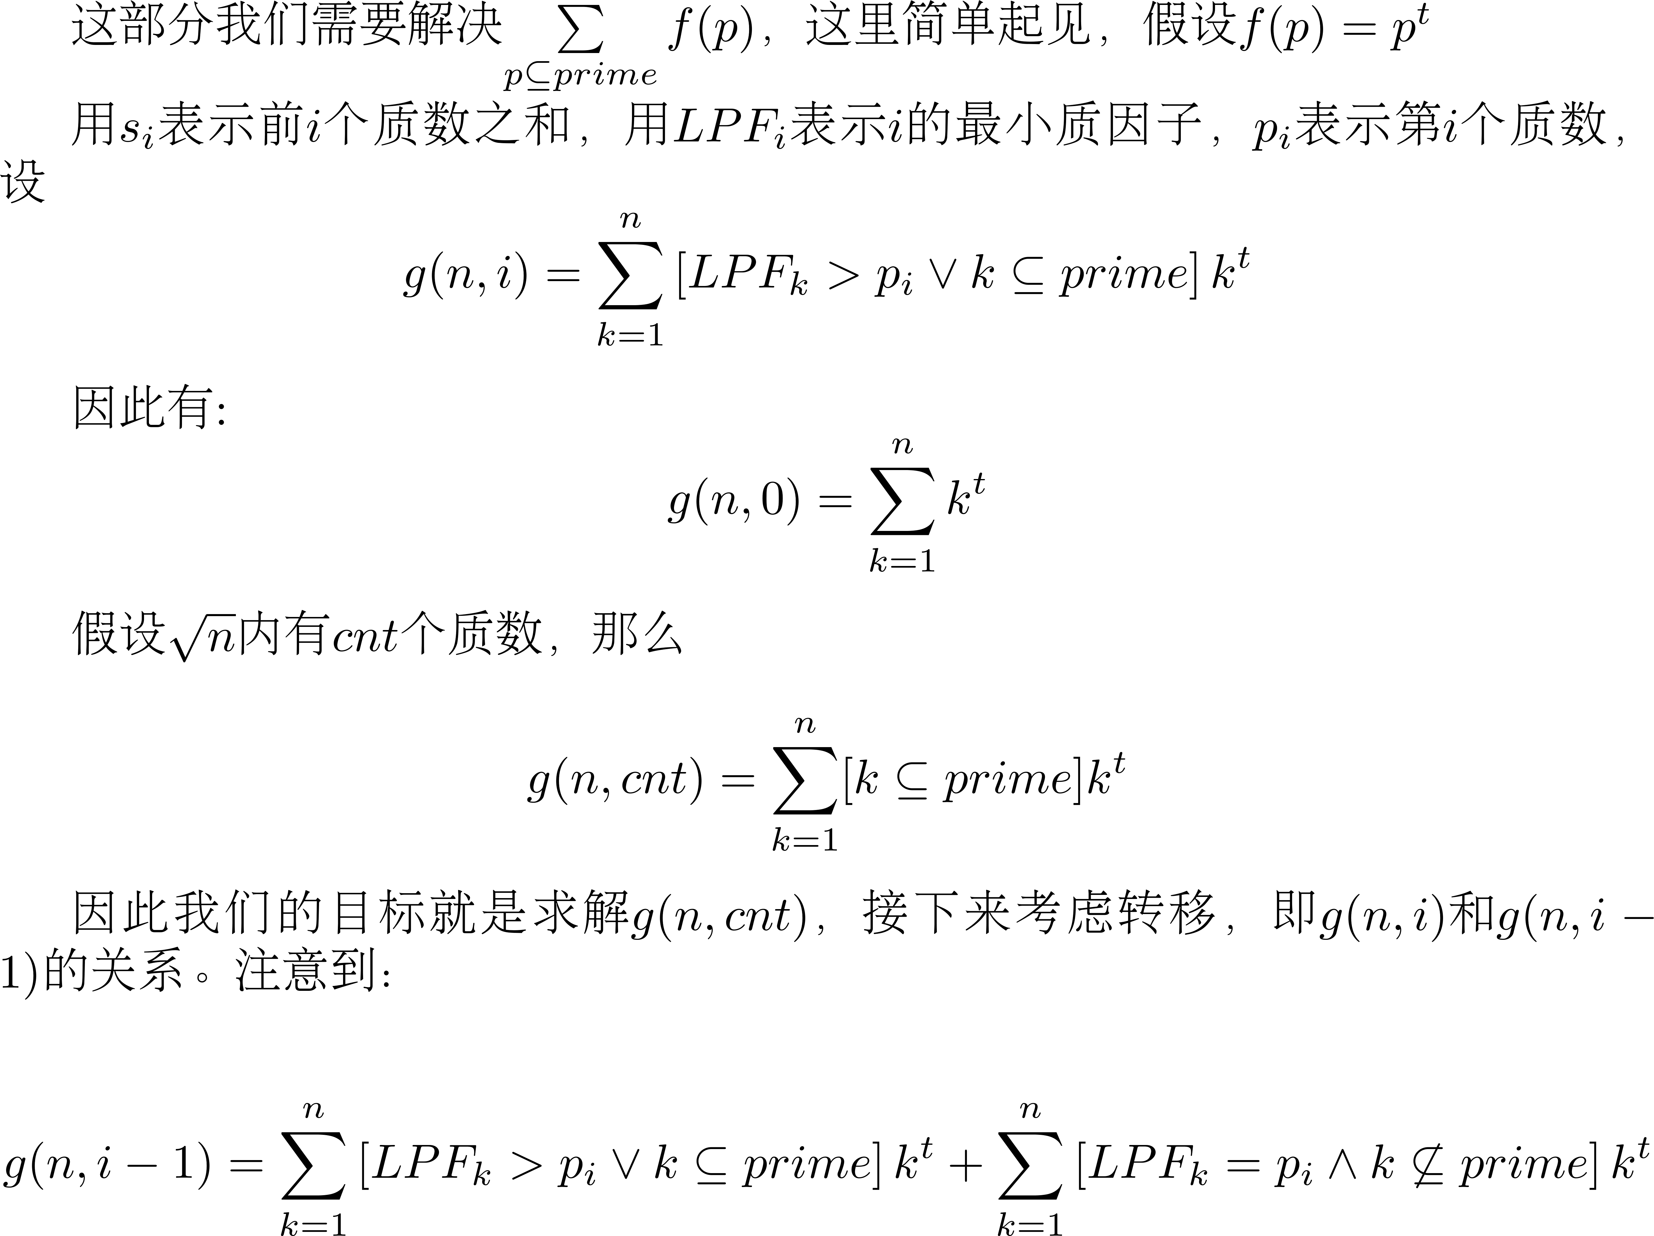
处理质数部分

Slide 16
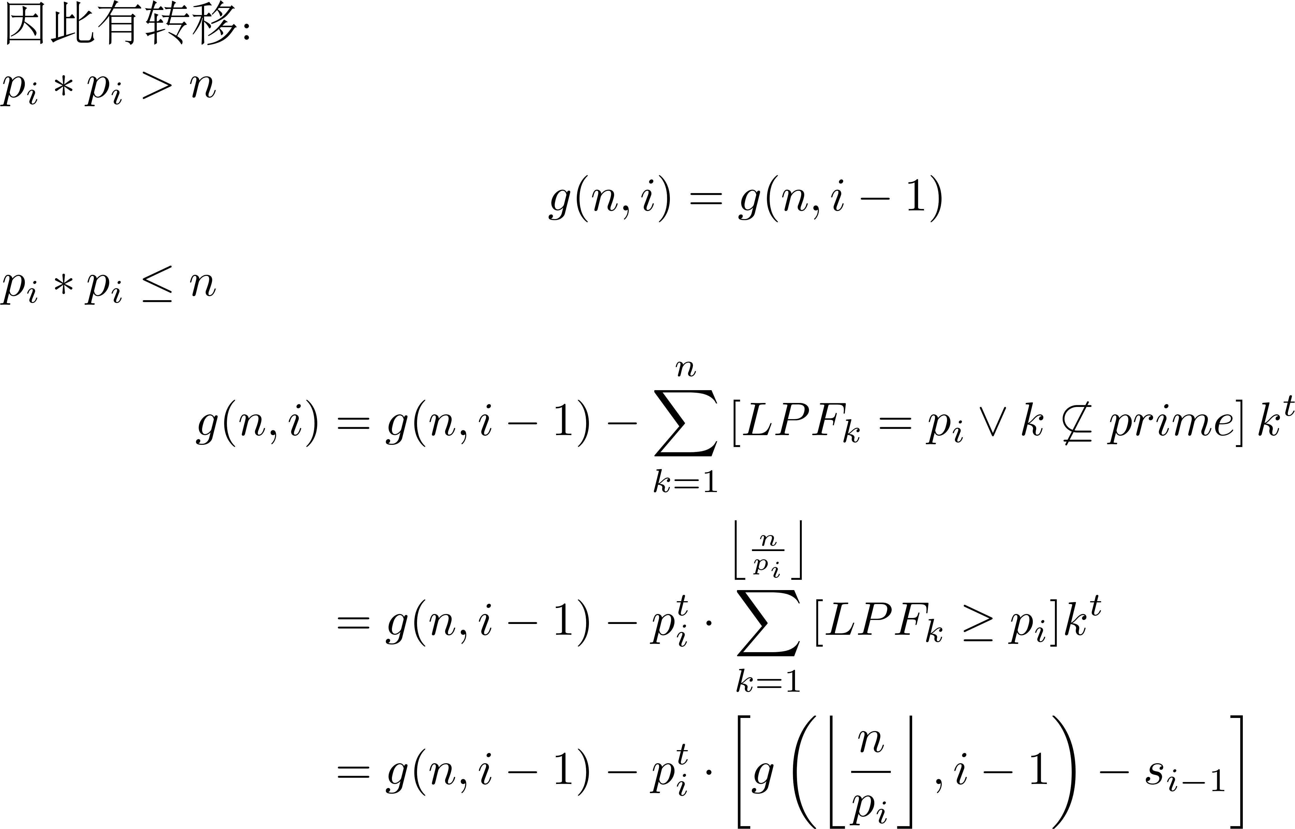
处理质数部分

Slide 17
处理合数部分

Slide 18
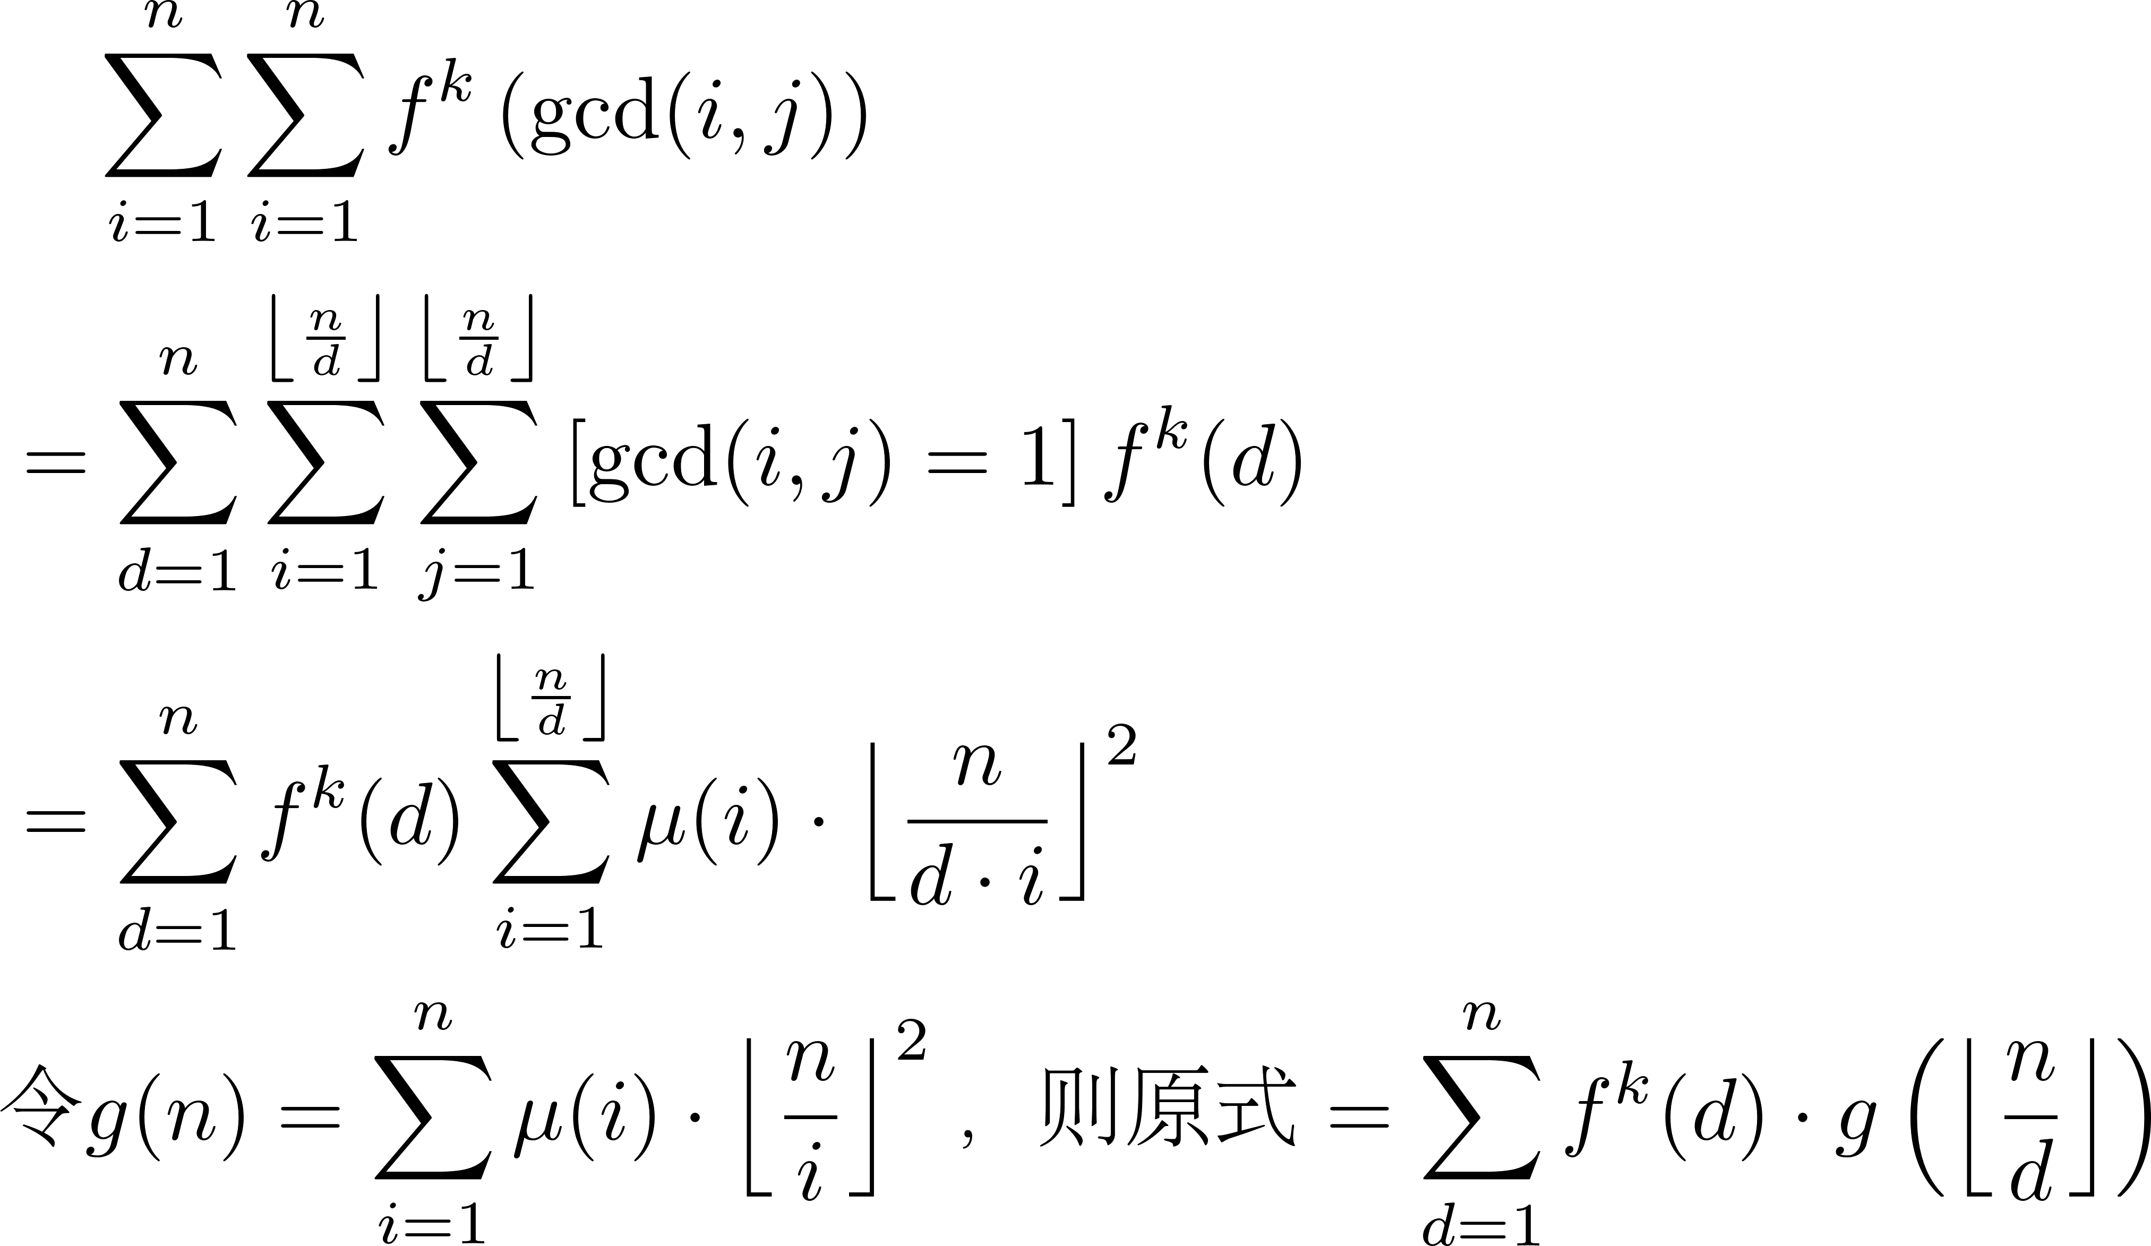
例1 #572. 「LibreOJ Round #11」Misaka Network 与求和

Slide 19
例1 #572. 「LibreOJ Round #11」Misaka Network 与求和

Slide 20
例2 2022牛客多校第6场D. Fourier and Theory for the Universe

Slide 21
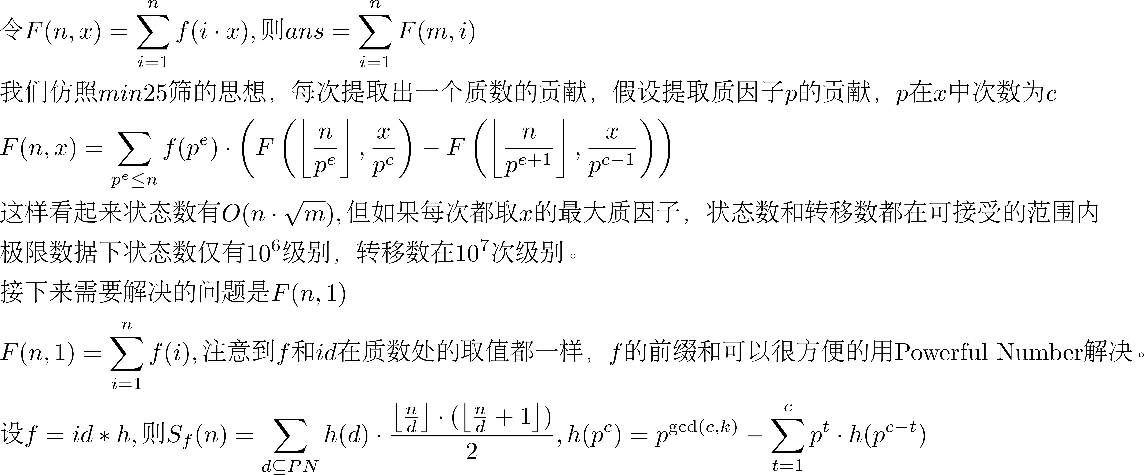
例3 P9157 「GLR-R4」夏至

Slide 22
高斯整数
/03

Slide 23
高斯整数

Slide 24
高斯整数

Slide 25
高斯整数

Slide 26
高斯整数

Slide 27
高斯整数

Slide 28
例1 牛客多校2022第七场 D. The Pool

Slide 29
Thanks!
LOGO
建议将标识元素添
加在幻灯片母版中

